Slide 1
Français

Slide 2
Les différentes écritures du son "o"

Slide 3

Le "o" de chocolat
Notes:
3

Slide 4
Devinettes pour découvrir d’autres façons d'écrire "o"
Notes:
4

Slide 5
J’étais un prince, mais la sorcière a jeté un sort et m’a transformé en un animal
Je suis …... ?
Notes:
5

Slide 6
J’étais un prince, mais la sorcière a jeté un sort et m’a transformé en un animal
Je suis …... ?
Notes:
6

Slide 7
Je suis un crapaud
Notes:
7

Slide 8
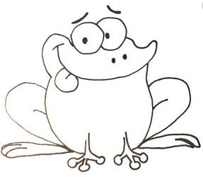
Je suis un crapaud
Notes:
8

Slide 9
Je suis la couleur du poussin
Je suis …... ?
Notes:
9

Slide 10
Je suis la couleur du poussin
Je suis …... ?
Notes:
10

Slide 11
Je suis le jaune
Notes:
11

Slide 12

Je suis le jaune
Notes:
12

Slide 13
Je suis offert à un anniversaire.
Je suis …... ?
Notes:
13

Slide 14
Je suis offert à un anniversaire.
Je suis …... ?
Notes:
14

Slide 15
Je suis un cadeau
Notes:
15

Slide 16
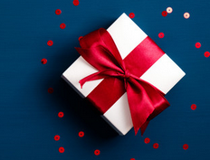
Je suis un cadeau
Notes:
16

Slide 17
On me mange après avoir soufflé les bougies.
Je suis …... ?
Notes:
17

Slide 18
On me mange après avoir soufflé les bougies.
Je suis …... ?
Notes:
18

Slide 19
Je suis un gâteau
Notes:
19

Slide 20
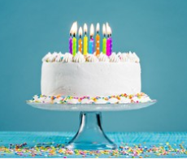
Je suis un gâteau
Notes:
20

Slide 21
Les différentes écritures du son "o"
Les dominos, le lasso
Le crapaud, le jaune
Le cadeau, le gâteau

Slide 22
Lecture
Un astronaute plante un drapeau sur la lune.
Le taureau boit de l’eau dans le ruisseau.
Notes:
22
Oi et ui la semaine dernière

Slide 23
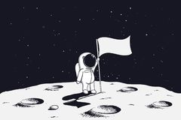
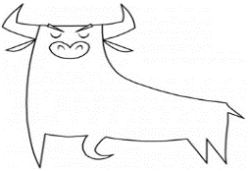
Lecture
Un astronaute plante un drapeau sur la lune.
Le taureau boit de l’eau dans le ruisseau.
Notes:
23
Oi et ui la semaine dernière

Slide 24
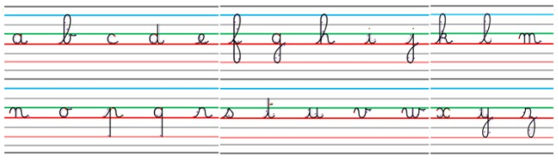
Ecriture

Slide 25


Index
Majeur
Pouce
Droitier
Gaucher

Slide 26
o a + u = au e + a + u = eau

Slide 27
Complète le texte

Slide 28
crapaud – astronaute – gâteaux – cadeaux
Aujourd'hui, Paula va à la fête de son ami Léo. Elle a mis un costume d’…………….
Léo a bu du jus d’orange. Ils ont mangé des ………… au chocolat.
Notes:
28

Slide 29
Pour les CE1

Slide 30
dominos – taureau – cerceaux – cadeaux
Aujourd'hui, Paula va à la fête de son ami Léo. Elle a mis un costume d’ astronaute.
Léo a bu du jus d’orange. Ils ont mangé des gâteaux au chocolat. Puis, il a regardé ses …………….. Ils ont joué aux ………. et il a sauté comme un crapaud dans des ………. jaunes.
Bravo ! Paula a attrapé un ……………... avec un lasso.
Notes:
30

Slide 31
Mon frère lave son vélo.
Elle joue avec son ami.
Il saute dans un cerceau jaune.
Notes:
Lis ces petites phrases

Slide 32
Mon frère lave son vélo.
Elle joue avec son ami.
Il saute dans un cerceau jaune.
Les phrases sont écrites au présent
Comment le sais-tu ?
Notes:
Lis ces petites phrases :
Question : S'agit-il du passé (hier) du présent (aujourd’hui) ou du futur (demain) ?

Slide 33
Mon frère lave son vélo.
Elle joue avec son ami.
Il saute dans un cerceau jaune.
Notes:
Repérage des verbes conjugués
Repérage des sujets
Affirmation sur la marque de la troisième personne du singulier

Slide 34
Trouve l’infinitif des verbes conjugués.
Mon frère lave son vélo.
Elle joue avec son ami.
Il saute dans un cerceau jaune.
Notes:
Verbe au repos/ Verbe qui travaille

Slide 35

Mon frère lave son vélo.
Elle joue avec son ami.
Il saute dans un cerceau jaune.
Notes:
Ecrire les phrases à l’imparfait
Repérage du radical et de la terminaison.

Slide 36
Ce que tu dois retenir :
L'imparfait est un temps du passé.
Quand on met une phrase à l’imparfait, le verbe est le seul mot qui change.
À l’imparfait, la marque de la troisième personne du singulier est -ait.

